Slide 1
국민 언어생활 향상을 위한
신조어 사전 자동 구축 시스템
신사역 1번출구 : 김윤기,서민영,유주연,조정현

Slide 2
목차
1.
프로젝트 간략 소개
2.
신조어의 발생
3.
프로젝트 필요성 및 목적
4.
구현 방법 및 예상 결과물

Slide 3
1. 프로젝트 간략 소개

Slide 4
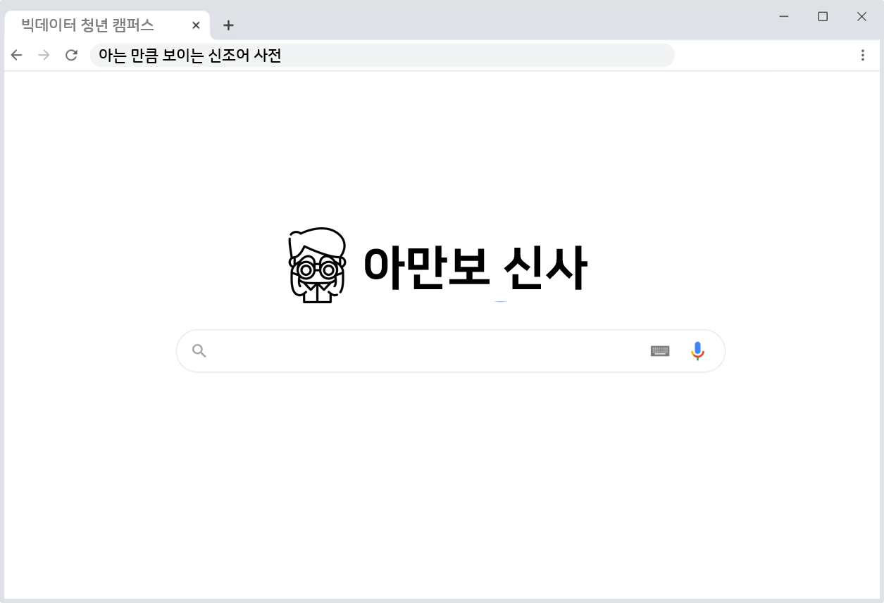
1. 프로젝트 간략 소개

Slide 5
2. 신조어의 발생

Slide 6
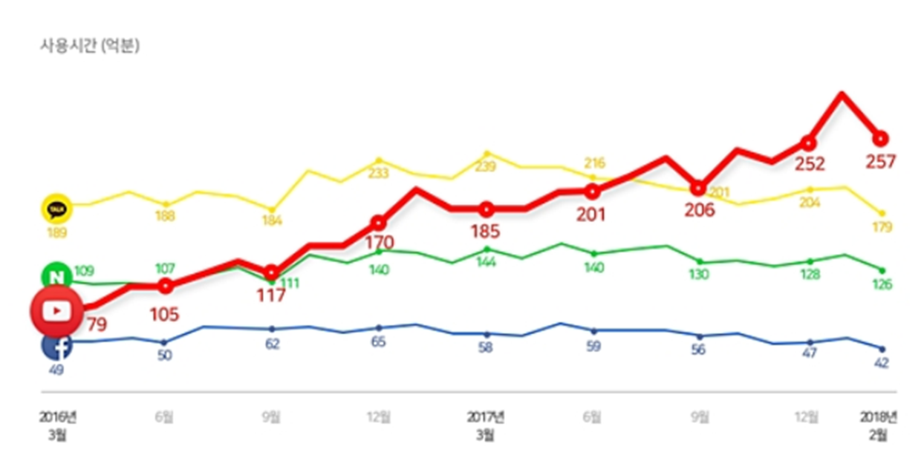
2. 신조어의 발생 및 문제 각종 커뮤니티 및 개인방송 서비스의 발달

Slide 7
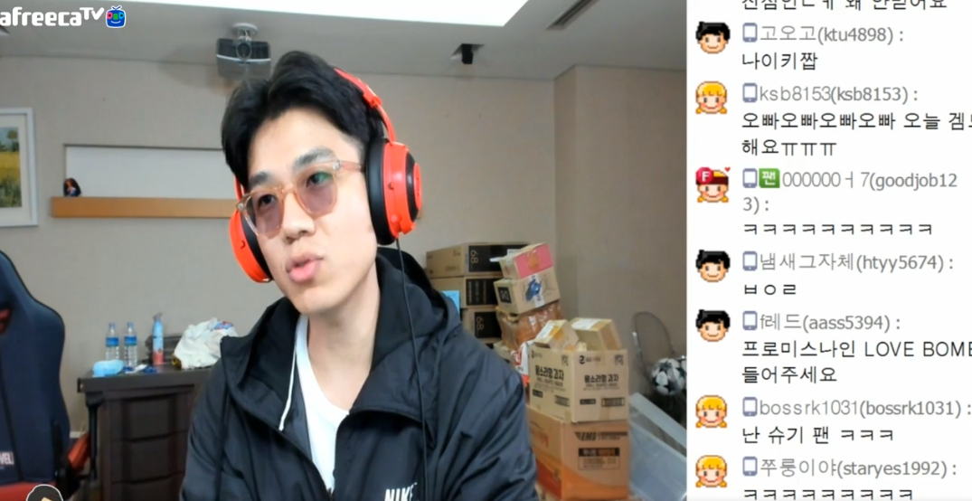
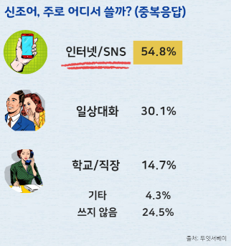
2. 신조어의 발생 및 문제
“즉각적인 의사소통”의 중요성 증대로 인한
줄임말 형태 신조어 사용 증가

Slide 8
3. 프로젝트 목적 및 필요성

Slide 9
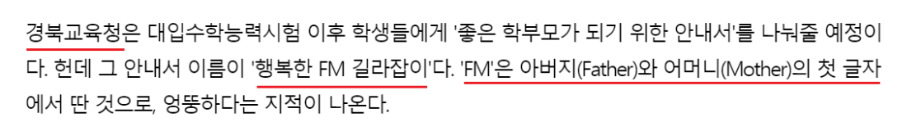
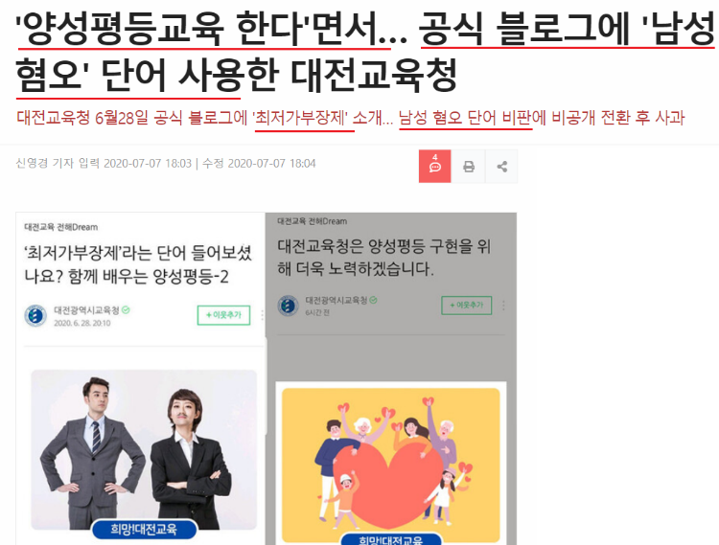
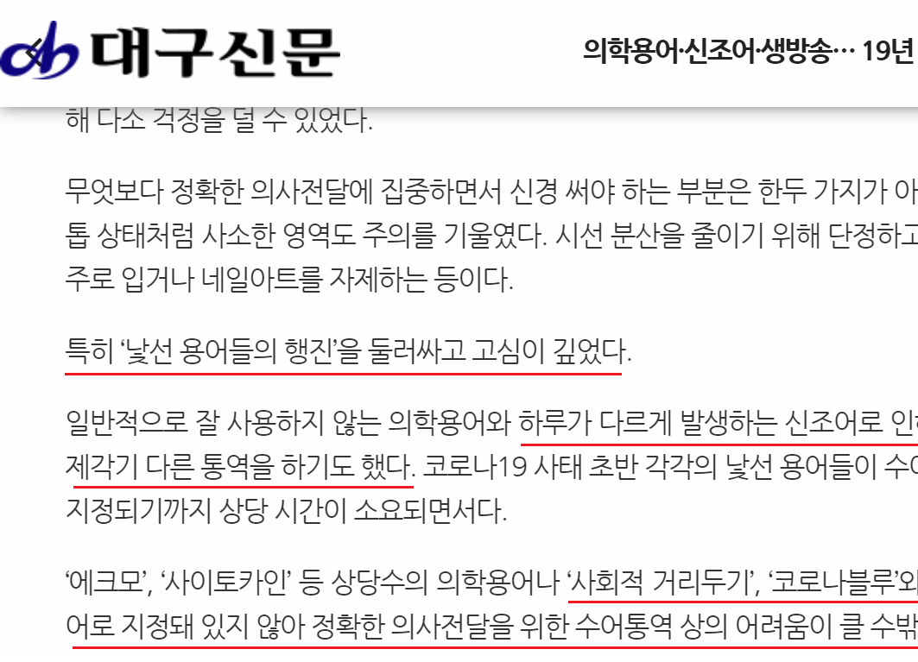
3. 프로젝트 목적 및 필요성
Notes:
문화로 정착되면서, ‘심지어’ 공식문서에서도 신조어를 쓰는 경우가 많아지고 있다.
수화같이 동시 통역을 해야하는 경우, 신조어로 인해 어려움을 겪고있다.
인터넷 사용자조차도 신조어의 의미를 모르고 사용하는 경우가 많다.
특히 몇몇 신조어의 경우, 맘충, 틀딱, 김치녀 등과 같이 특정 집단에 대해 부정적인 태도를 갖는 커뮤니티에서 쓰이거나 좋지 않은 의도를 가지는 경우가 많다.
하지만, 그러한 신조어의 출처나 의미를 제대로 알지 못하고 사용해서 문제가 되기도 한다.

Slide 10

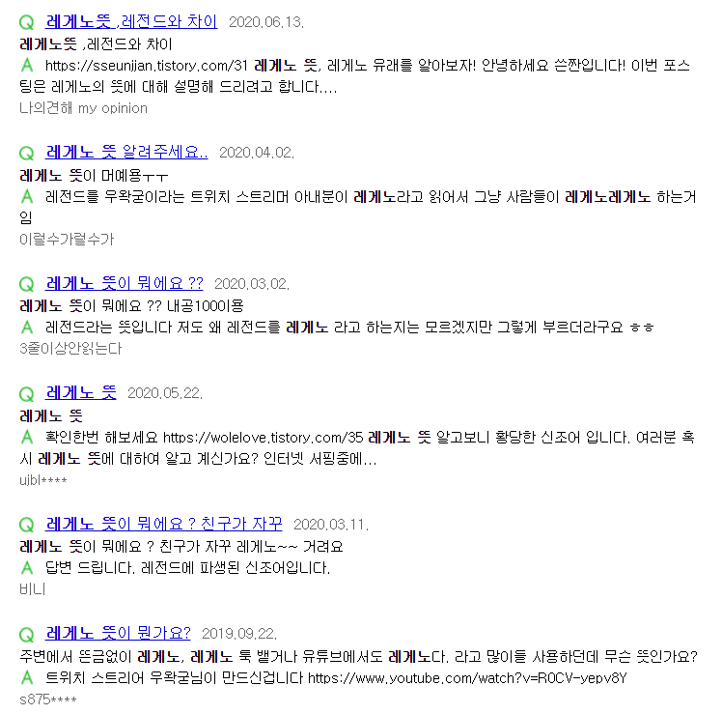
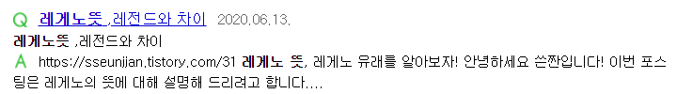

3. 프로젝트 목적 및 필요성
Notes:
문화로 정착되면서, ‘심지어’ 공식문서에서도 신조어를 쓰는 경우가 많아지고 있다.
수화같이 동시 통역을 해야하는 경우, 신조어로 인해 어려움을 겪고있다.
인터넷 사용자조차도 신조어의 의미를 모르고 사용하는 경우가 많다.
특히 몇몇 신조어의 경우, 맘충, 틀딱, 김치녀 등과 같이 특정 집단에 대해 부정적인 태도를 갖는 커뮤니티에서 쓰이거나 좋지 않은 의도를 가지는 경우가 많다.
하지만, 그러한 신조어의 출처나 의미를 제대로 알지 못하고 사용해서 문제가 되기도 한다.

Slide 11


3. 프로젝트 목적 및 필요성 신조어의 긍정적 측면
언어문화 풍성
문화 발전 이바지

Slide 12
“
신조어, 제대로 알고쓰자
“

Slide 13
4. 구현 방법 및 예상 결과물

Slide 14
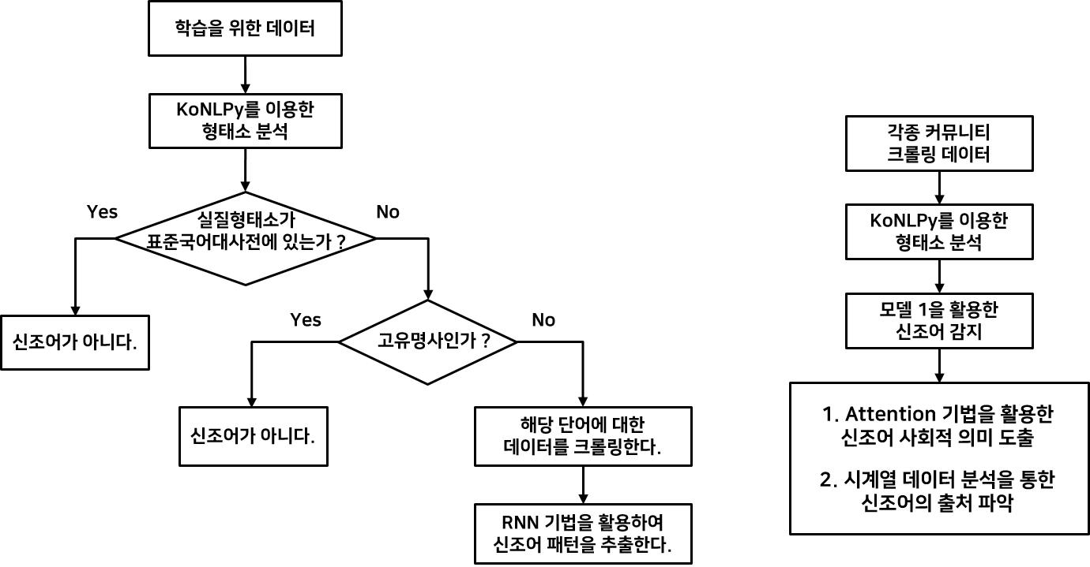
4. 구현 방법 및 예상 결과물 구현 과정 및 모델
신조어 감지 모델
최종 자동화 시스템

Slide 15
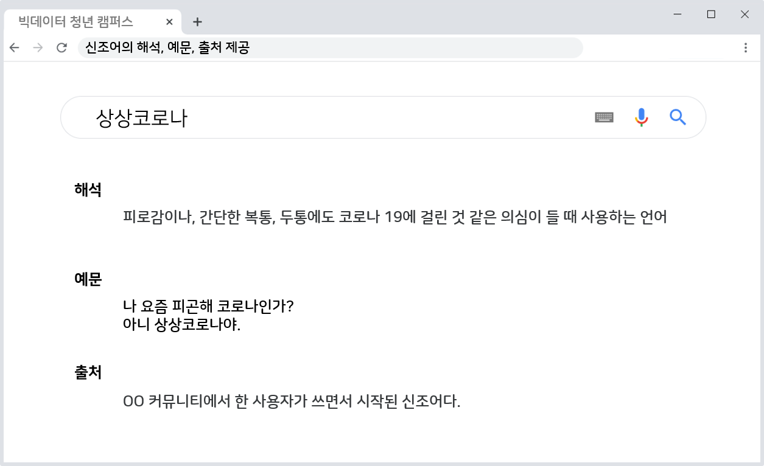
4. 구현 방법 및 예상 결과물 신조어의 해석, 예문, 출처 제공

Slide 16
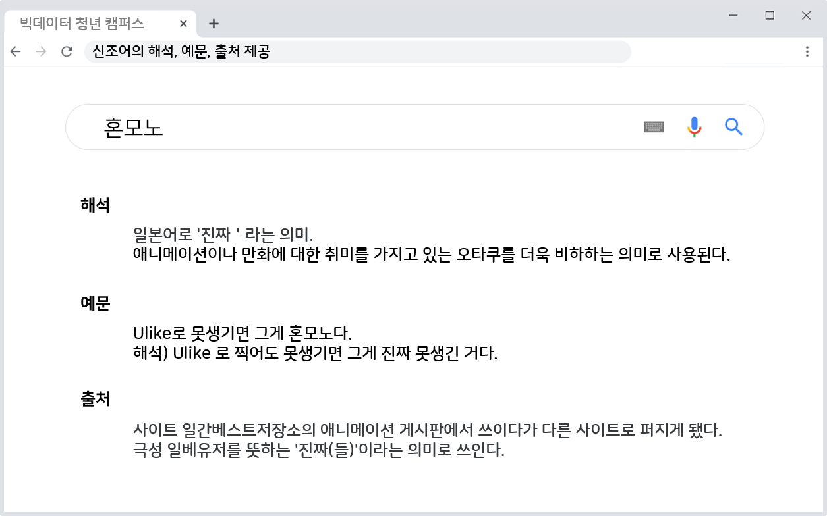
4. 구현 방법 및 예상 결과물 신조어의 해석, 예문, 출처 제공

Slide 17
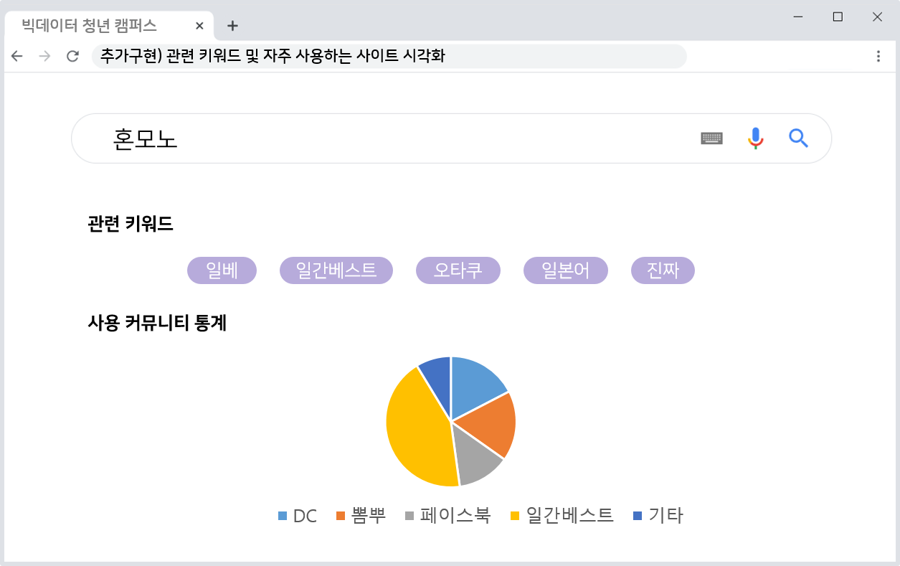
4. 구현 방법 및 예상 결과물 추가 구현) 관련 키워드 및 자주 사용하는 사이트 시각화

Slide 18
감사합니다

